Slide 1
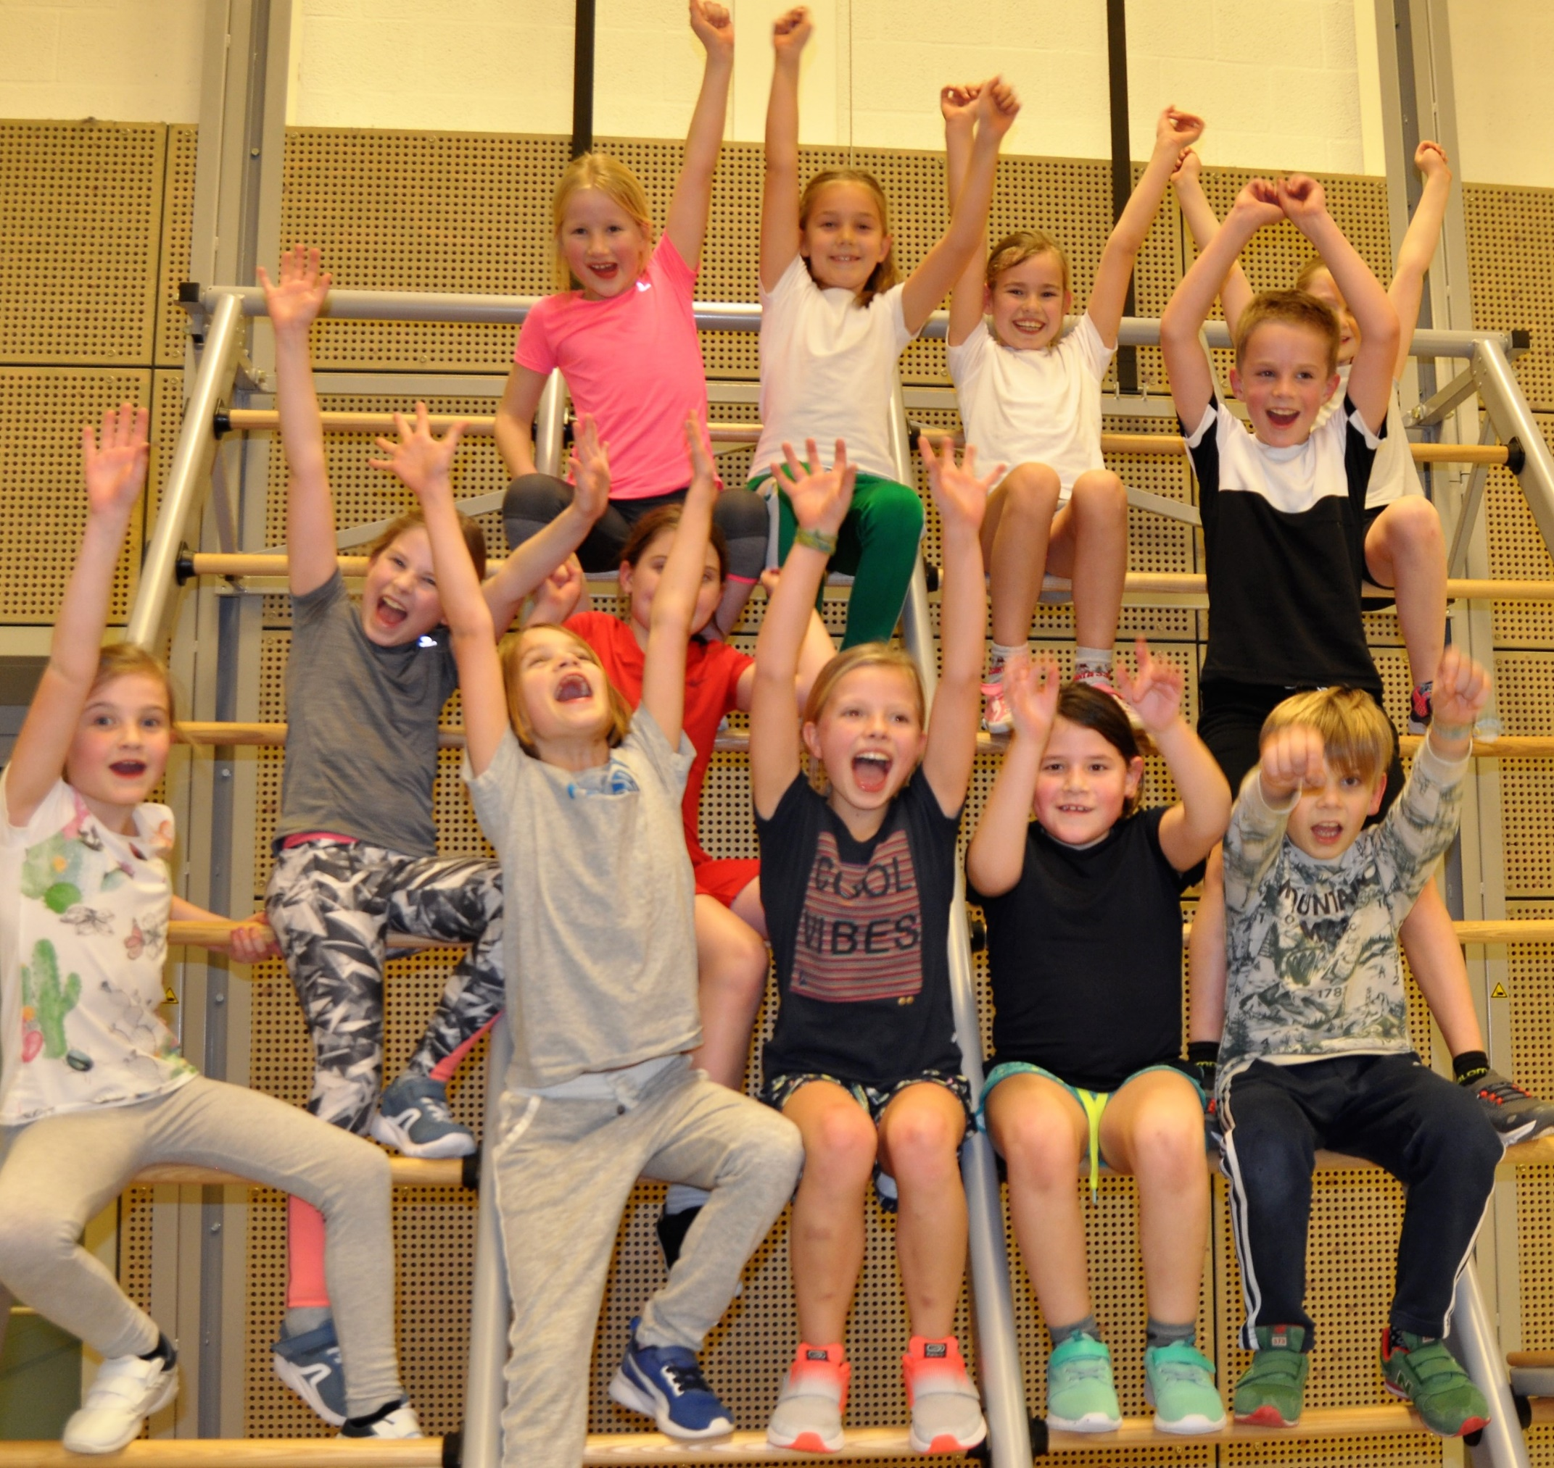
GYMZALEN
JJDC-WINTERPROGRAMMA 2022-2023

Slide 2
SPORTZAAL HEERLEN
Sportzaal ZESWEGEN / Mijnzetellaan 2 / 6412 EN HEERLEN
P
Tribune aanwezig!
Sportzaal ZESWEGEN
Ingang 3
Open: 17.55-18.00u
Ben je later?
Druk op de Bel!
BS De Wegwijzer
In- & Uitgang
Parkeerplaats
P

Slide 3
GYMZAAL HULSBERG
Gymzaal HULSBERG / Panhuyshof 16 / 6336 AL HULSBERG
Geen tribune aanwezig!
> WIJNANDSRADE
Lastig Te Vinden Gymzaal!
> NUTH
P
Gymzaal HULSBERG
BS Hulsberg
> VALKENBURG
Albert Heijn
In- & Uitgang
Parkeerplaats

Slide 4
KIDS DANCE-ZAAL NUTH
GITEK Sport / Leeuwerikstraat 2 / 6361 VM NUTH
Geen tribune aanwezig!
P
GITEK Sport
Kijk bij binnenkomst in de kantine, schuin naar rechts voor de Kids Dance-zaal

